Slide 1
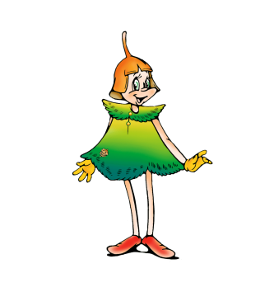
Основной целью данного стенда является: воспитание у дошкольников экологической культуры, бережного отношения к родной природе, ее животному и растительному миру, а также научить детей заботиться об окружающей среде и осознавать последствия своих действий по отношению к ней.
Данный стенд помогает:
понять неразрывную связь человека и природы, ее ценности для человека;
формировать у детей культуру природолюбия;
ребенку понять всю важность сохранения, охраны и спасения природы для выживания человечества на земле;
расширить общий кругозор и способствовать развитию творческих способностей детей.
обучить некоторым способам изготовления поделок из бросового материала;
Знакомить родителей с работой проводимой с детьми в рамках проекта: «Эколята-дошколята» и консультировать их по вопросам воспитания бережного отношения к окружающему миру.

